Slide 1



Bài 01. QUẢN LÝ MÃ NGUỒN Git / Github (tiếp theo)
MÃ NGUỒN MỞ TRONG KHOA HỌC DỮ LIỆU
ThS. Lê Nhật Tùng

Slide 2
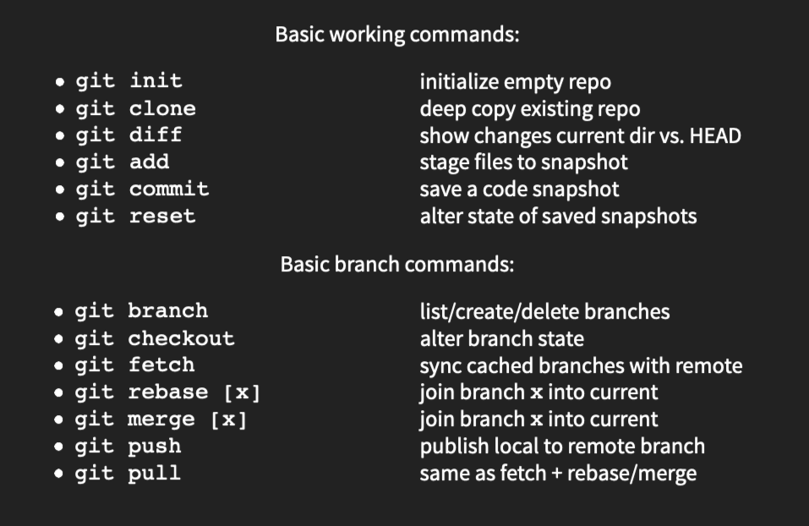
Cheatsheet: Basic commands

Slide 3
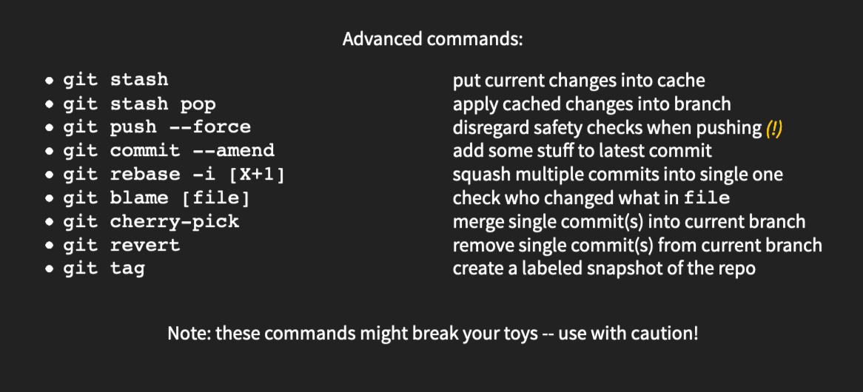
Cheatsheet: Advanced commands

Slide 4
Các lệnh Git: làm việc với kho lưu trữ trung tâm
git init –bare: để tạo barebone cho một kho lưu trữ trung tâm (không có commit ban đầu)
git clone [repo_name] [clone_name]: để tạo một bản sao được liên kết của kho lưu trữ repo_name.
git fetch: lấy thông tin về các commit/nhánh mới từ kho lưu trữ trung tâm.
git pull: để lấy các commit (mới) từ kho lưu trữ trung tâm vào kho lưu trữ của chúng ta.
git push: để đưa các commit (mới tạo) của chúng ta vào kho lưu trữ trung tâm.
Chúng ta sẽ giả vờ rằng chúng ta có hai nhà phát triển và một kho lưu trữ trung tâm.

Slide 5
Quick recap
Trong không gian làm việc của chúng ta, hãy tạo một thư mục mới RR_git2 và vào bên trong
mkdir RR_git2
cd RR_git2
Hãy tạo một kho lưu trữ có tên là RecapRepo và đi vào bên trong
git init RecapRepo
cd RecapRepo
git status
Thay đổi local user.name thành "RecapRepoUser"
git config --local user.name "RecapRepoUser"

Slide 6
Quick recap
Tạo ba tệp: commit tệp đầu tiên; chỉ dàn dựng tệp thứ hai; không làm gì với tệp thứ ba
echo "this file will be commited" > file1.txt
echo "this file will be staged" > file2.txt
echo "this fille will be in the working directory" > file3.txt
git add file1.txt
git commit -m "Added file1.txt"
git add file2.txt
git status

Slide 7
Quick recap
Trong RR_git2 tạo một bản sao của kho lưu trữ đầu tiên; đi vào bên
cd ..
git clone RecapRepo RecapCloned
cd RecapCloned
Xem nội dung; kiểm tra trạng thái
ls
git status

Slide 8
Bài tập 5: mô phỏng kho lưu trữ trung tâm với hai máy cục bộ
Bây giờ chúng ta sẽ giả vờ có hai người cộng tác, sử dụng kho lưu trữ trung tâm để quản lý quy trình làm việc.
Trong thư mục RR_git2 của bạn, hãy tạo một kho lưu trữ mới có tên là "CentralRepo"
(Hãy nhớ sử dụng tùy chọn phù hợp khi khởi tạo kho lưu trữ!)
cd RR_git2
git init --bare CentralRepo

Slide 9
Bài tập 5: mô phỏng kho lưu trữ trung tâm với hai máy cục bộ
Trong thư mục RR_git2 của bạn, hãy tạo một bản sao của CentralRepo, có tên là Dev1
git clone CentralRepo Dev1
Trong thư mục RR_git2 của bạn, hãy tạo một bản sao của CentralRepo, có tên là Dev2
git clone CentralRepo Dev2
Đặt tên người dùng cục bộ cho kho lưu trữ Dev1 thành "Developer_1“
cd Dev1
git config --local user.name "Developer_1"

Slide 10
Bài tập 5: mô phỏng kho lưu trữ trung tâm với hai máy cục bộ
Đặt tên người dùng cục bộ cho kho lưu trữ Dev1 thành "Developer_1“
cd Dev1
git config --local user.name "Developer_1“
Đặt tên người dùng cục bộ cho kho lưu trữ Dev2 thành "Developer_2“
cd Dev1
git config --local user.name "Developer_2"

Slide 11
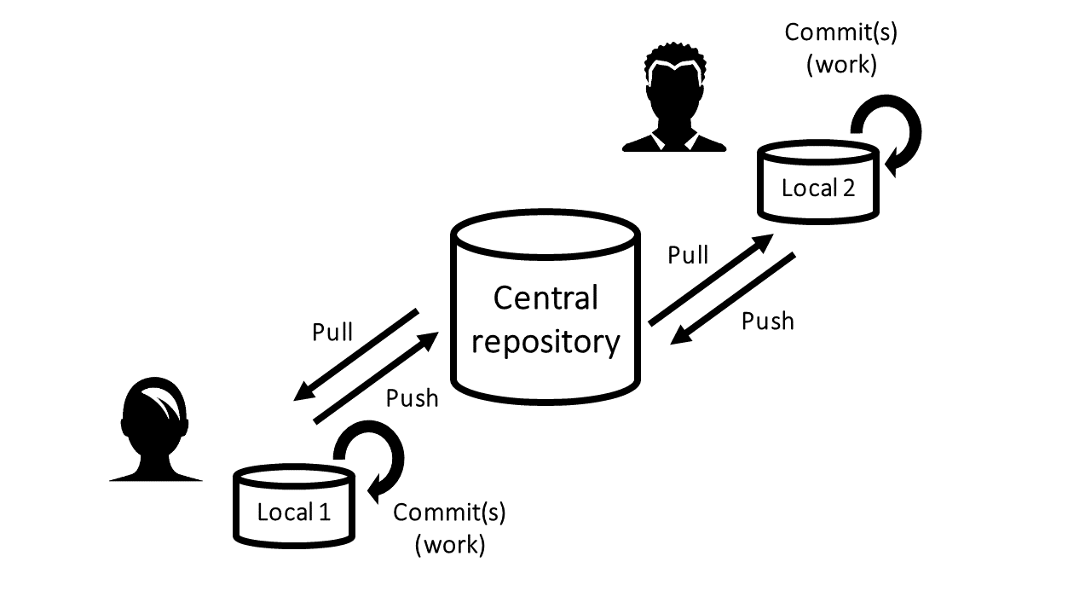

Slide 12
Bài tập 5: mô phỏng kho lưu trữ trung tâm với hai máy cục bộ
Dev1 khởi động dự án bằng cách tạo nhánh với một cam kết và gửi nó ngược dòng
echo "This will be the file with code" > code.R
git add .
git commit -m "Added the file with code"
git status
git push
git status
Dev2 muốn bắt kịp tốc độ nên nắm bắt những thay đổi: git pull

Slide 13
Bài tập 6: fetching and updating before pushing
Tạo tệp readme.txt trong kho lưu trữ Dev1 của bạn.
cd ../Dev1
touch readme.txt
Stage, commit and push the file.
git add .
git commit -m "Added readme.txt"
git push

Slide 14
Bài tập 6: fetching and updating before pushing
Go to the Dev2 repository.
cd ../Dev2
Run git status
git status
Fetch information about changes from the central repository. Run git status.
git fetch
git status
Pull the information. Check folder contents.
git pull
ls

Slide 15
Bài tập 6: fetching and updating before pushing
Add a new line to readme.txt and create a readme.md file.
echo "second line of text" >> readme.txt
touch readme.md
Stage, commit and push the file to the central repository.
git add .
git commit -m "Added readme.md and changed readme.txt"
git push

Slide 16
Bài tập 6: fetching and updating before pushing
In Dev1, create a text3.txt file with the line "A line added by Dev1". Stage, commit and push - what happens? Resolve the issue following the hints.
cd ../Dev1
echo "A line added by Dev1" > text3.txt
git add .
git commit -m "Added text3"
git push
Follow the instructions from Git to resolve merge conflicts.

Slide 17
Bài tập 7: xử lý đụng độ
Trong Bài tập 6, chúng ta đã có sự phân kỳ, nhưng không có xung đột (các cam kết khác nhau, nhưng không có thay đổi nào xung đột với các tệp).
Điều gì sẽ xảy ra nếu hai nhà phát triển tạo ra hai phiên bản khác nhau của một tệp?
Trong Dev2, tạo một tệp mới có tên là text3.txt với dòng "Một dòng được Dev2 thêm vào". Stage, commit và thử push. Đọc các gợi ý, làm theo và chuyển sang bước 2.

Slide 18
Bài tập 7: xử lý đụng độ
Có xung đột vì Dev1 đã cam kết một tệp text3.txt khác trước đó.
Chúng ta đang ở chế độ hợp nhất. Chúng ta có thể chỉnh sửa tệp (ví dụ: trong Notepad) để tìm ra những gì nên giữ lại. Sau đó dàn dựng và cam kết.
Hợp nhất trở thành một cam kết mới (thử git log)

